Slide 1
Agentic AI
품질 통계 검정 Agent AI
Input
Jig Data + Meter Data
AI Agent
Prediction + Control
Output
Issue / Action / Report
2025220984_이진호

Slide 2
품질 현장에서 생기는 문제
상황
기존 판단
필요한 판단
같은 샘플을 Jig와 계측기로 측정했는데 값이 다르게 나옴
평균 차이와 그래프만 보고 “문제 있는 것 같다” 수준으로 판단
차이가 우연인지, 실제 유의한 차이인지 통계적으로 확인
Agent는 측정 데이터를 입력받아
“이슈 가능성”과 “조치 방법”을 한 번에 제시합니다.
데이터 입력
이슈 예측
조치 추천
보고서

Slide 3
Agent 작동 방식
사용자는 데이터와 질문 입력
Agent가 자동으로 수행
질문
Jig 측정값과 계측기 측정값 차이가 있는지 확인하고,
필요한 조치를 알려줘.
데이터
Jig = [10.1, 10.3, 10.2, ...]
Meter = [10.4, 10.6, 10.5, ...]
1. 분석 선택
같은 샘플 비교 → 대응표본 t-test 선택
2. 이슈 예측
p-value 계산 → 유의한 차이 여부 판단
3. 조치 추천
Jig 보정, 계측기 검교정, 재측정 제안
최종 출력: 분석 결과 + 현장 조치 + 보고서 문장

Slide 4
1개 LLM + 2개 SLM 시스템 구조
Main LLM
Prediction SLM
Control SLM
User Input
질문 이해
작업 순서 결정
LoRA Adapter A
이슈 예측
LoRA Adapter B
조치 추천
질문
측정 데이터
Main LLM은 전체 흐름을 제어하고, 2개의 SLM은 예측과 조치 추천을 각각 담당합니다.

Slide 5
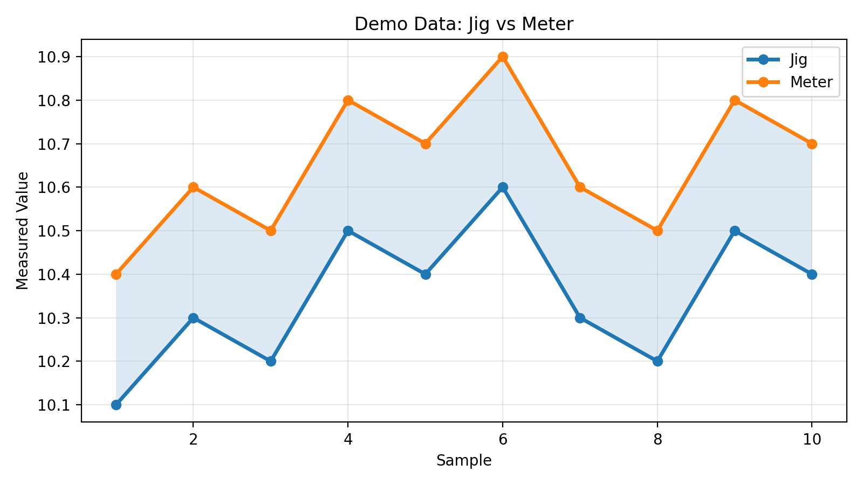
시연 데이터
같은 샘플 10개를 두 방식으로 측정
Sample
Jig
Meter
Diff
1
10.1
10.4
+0.3
2
10.3
10.6
+0.3
3
10.2
10.5
+0.3
4
10.5
10.8
+0.3
5
10.4
10.7
+0.3
…
…
…
…
10
10.4
10.7
+0.3

Slide 6
시연 실행 결과
Prediction Result
Issue Decision
Recommended Actions
분석 방법: 대응표본 t-test
Jig 평균: 10.35
Meter 평균: 10.65
평균 차이: +0.30
p-value: 0.000000
p-value < 0.05
두 측정 방식 사이에
통계적으로 유의한 차이가 있음
1. Jig 보정 상태 확인
2. 계측기 검교정 이력 확인
3. 동일 샘플 재측정
4. 측정 기준 표준화
최종 결론
Jig와 계측기의 측정값 차이가 반복적으로 발생하므로, 측정 시스템 점검과 재측정이 필요합니다.
Q-Copilot Agent | 08

Slide 7
기존 방식 대비 기대효과와 편리성
데이터 입력부터 이슈 판단, 조치 추천, 보고서 정리까지 한 번에 수행하는 품질 분석 Agent
기존 방식
Q-Copilot 사용
① 평균·그래프 중심 확인
① 자동 분석
차이가 있어 보여도 통계적 의미 판단이 어려움
대응표본 t-test 선택 및 p-value 계산
→
② 분석 방법 수동 선택
② 자동 판단
t-test 종류, p-value 해석을 사용자가 직접 판단
품질 이슈 가능성 있음/낮음으로 결과 정리
③ 조치 내용 별도 정리
③ 자동 조치 추천
분석 후 점검 항목과 보고서 작성이 따로 필요
Jig 보정, 계측기 검교정, 재측정 등 현장 조치 제안
기대효과
분석 시간 단축
판단 오류 감소
업무 표준화
보고 편의성 향상
데이터 입력 후 즉시 결과 확인
통계 기반으로 유의성 판단
동일 기준으로 조치 추천
최종 보고서 형태로 정리

